Slide 1
Astur-sell
Catálogo

Slide 2
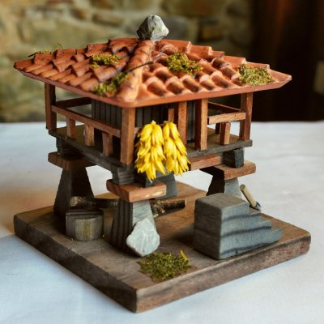
Hórreo rustico asturiano
Estupenda reproducción a escala de un Hórreo Típico Asturiano Con Corredor. Incluye todas las piezas.
Poseemos tres tipos:
Grande(20cm) Precio: 36,50€
Mediano(11cm) Precio: 11,70€
Pequeño(8cm) Precio: 6,70€

Slide 3
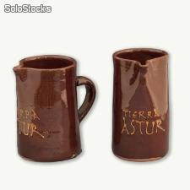
Jarra de barro ´´Tierra astur``
Jarra de barro lacada, elaborada artesanalmente, especialmente indicada para servir el excelente Vino de Cangas. Tiene una altura de 17cm.
Precio: 5,70€

Slide 4
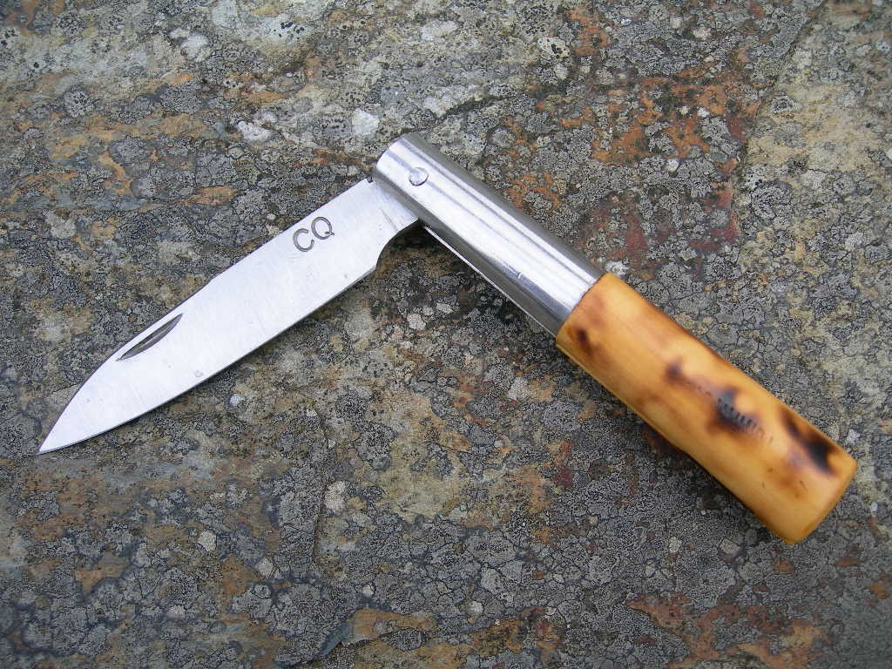
Navaja ´´Taramundi``
La Navaja "Taramundi" de Boj presenta un mango tallado en madera de boj, aunque también es frecuente que los artesanos empleen maderas de uz o brezo blanco o cualquier otra madera que presenta calidad y vida útil de cierta duración.
Precio: 17€

Slide 5
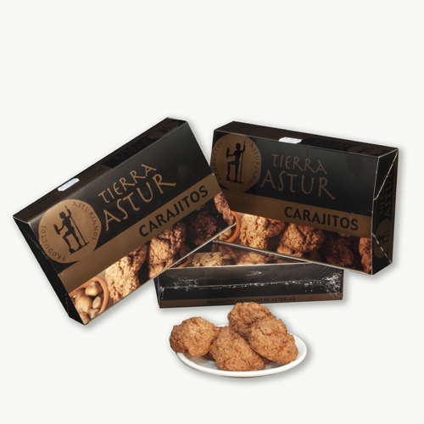
Carajillos asturianos (350grs.)
Los Carajitos Asturianos "Tierra Astur" (350 Grs.) se presentan en caja de cartón de 12 unidades, con un peso aproximado de 350 grs.
Precio: 6€

Slide 6
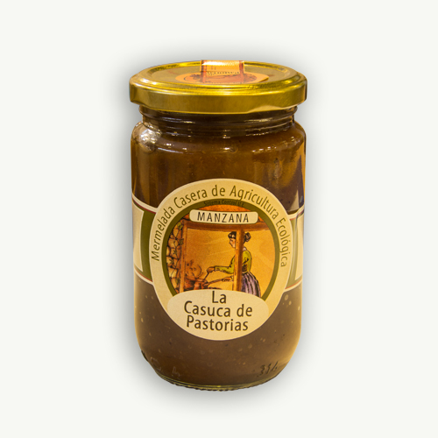
Mermelada artesana
Hay varios tipos:
Mermelada de Manzana ´´La Casuca de Pastorias`` (350grs.)
Mermelada de Saúco ´´La Casuca de Pastorias`` (350grs.)
Mermelada de Arándanos ´´La Casuca de Pastorias`` (350grs.)
Precio: 4€

Slide 7
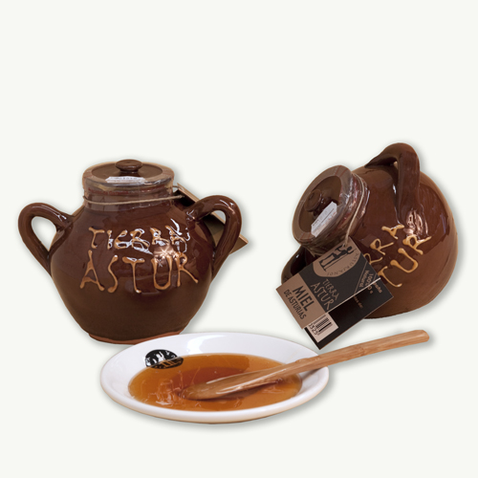
Miel multiflora envasada en tarros de barro
Miel 100% natural envasada en un tarro de barro con decoración de la compañía ´´Tierra Astur``
Precio: 7,50€

Slide 8
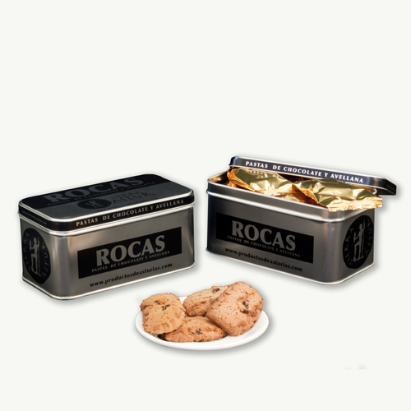
Rocas
´´Tierra Astur``
Las Rocas "Tierra Astur" se presentan en una atractiva lata metálica, con un peso de 300grs., y un envasado individual de cada pasta que garantiza una mejor conservación y una mayor calidad del producto.
Precio: 7€

Slide 9
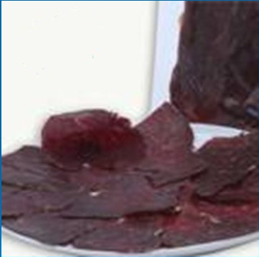
Lonchas de cecina extra
La Cecina Extra se presenta envasada al vacío en sobres de 150grs. de producto lonchado.
Precio: 6,50€

Slide 10
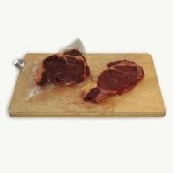
Cecina de primera
La Cecina de Primera se presenta en piezas de 500grs. aproximadamente envasadas al vacío. Las piezas se envasan ENTERAS, no lonchadas.
Precio: 10€

Slide 11
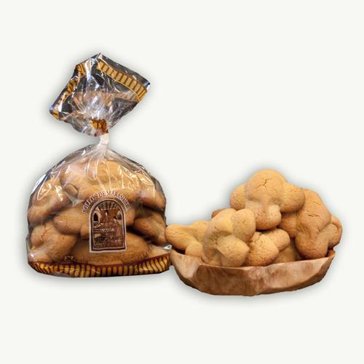
Bollos de marañuela
Elaborado artesanalmente en Luanco, los Bollos de Marañuela se presentan en bolsa de 12 unidades.
Disponemos también de cajas de ½ de docena.
Precio: 7€

